Slide 1
Роль эпилога в романе Л.Н.Толстого
«Война и мир»

Slide 2

Цели урока
Выявить роль эпилога в романе Л.Толстого
Выявить главную мысль романа о предназначении человека
Проследить судьбы главных героев романа и выяснить отношение к ним автора

Slide 3
Роль эпилога в романе
Сюжетная
эпилог логически завершает сюжет произведения
Философская
эпилог содержит авторскую философскую и жизненную позицию
эпилог содержит оценку сюжетных событий и персонажей

Slide 4
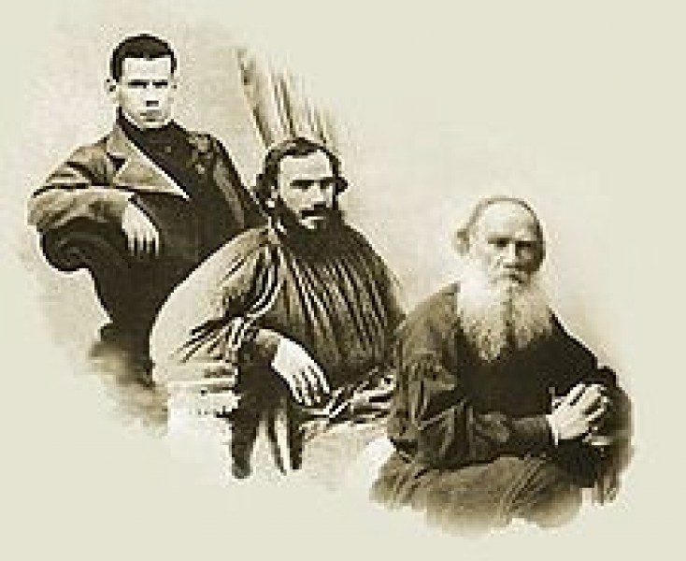
Проверка домашнего задания
Как решается главная мысль романа – мысль о предназначении человека, о том, как жить?
Какие два пути выбирают герои романа?

Slide 5
Два пути жизни человека, показанные Л.Толстым в романе
Кого из исторических деятелей мы можем, по мнению Л.Толстого, отнести к этим группам?
1 путь
Главное – внешнее благополучие,
богатство, карьера
Семья Курагиных,
Берг и Вера Ростова,
Борис Друбецкой и Жюли Карагина,
Несвицкий, Жерков, Телянин
2 путь
Главное – духовные ценности, жизнь для других
Пьер Безухов
Наташа Ростова
Князь Андрей
Княжна Марья

Slide 6
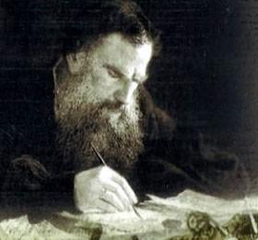
Сюжетная роль эпилога
Развитие судеб каких героев показывает Л.Толстой в эпилоге?
Почему его не интересуют судьбы других персонажей?

Slide 7
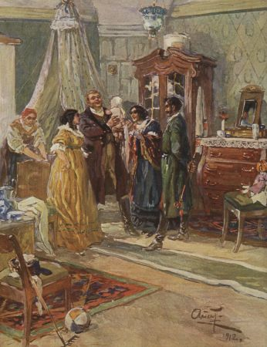
Почему приезд Пьера – радостное событие для всех: для жены, детей, стариков, слуг?

Slide 8
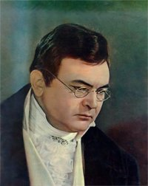
Поразмышляем!
Какие приобретения обрел Пьер в финале романа?
Кто из героев содействовал его духовному росту?

Slide 9
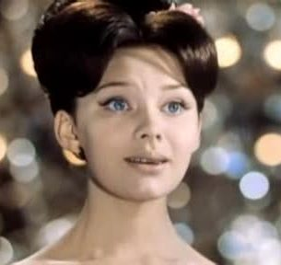
Поразмышляем!
В чем изменилась Наташа Ростова?
Стала ли она хуже от этого?
Каковы приобретения героини?

Slide 10
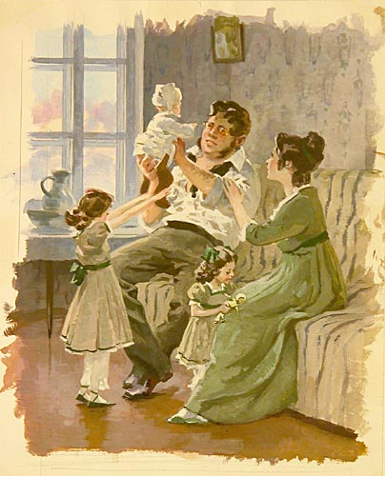
Как, по-вашему, семья Пьера и Наташи – хорошая семья?

Slide 11
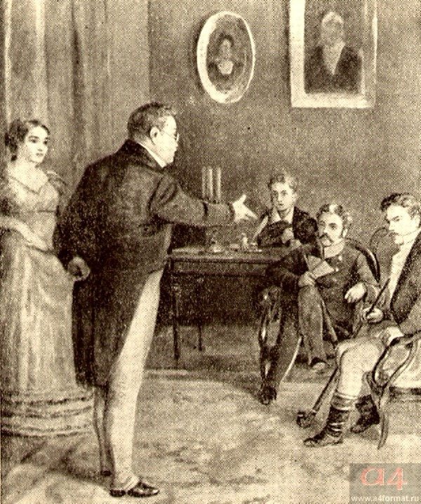
Эпилог. Пьер обличает современные порядки. Художник В. Серов
Спор между Пьером и Николаем Ростовым

Slide 12
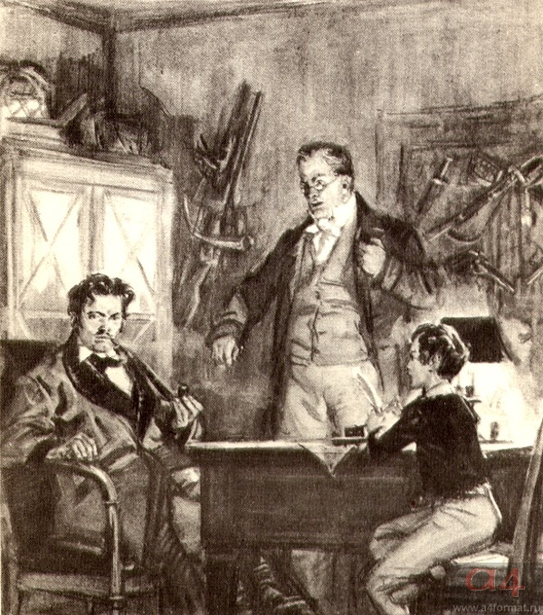
Эпилог.
Художник Д. Шмаринов
Пьер: «…все гибнет. В судах воровство, в армии одна палка: шагистика, поселения, - мучат народ, просвещение душат. Что молодо, честно, то душат. Все видят, что это не может так идти. Все слишком натянуто и непременно лопнет.»

Slide 13
Николай Ростов: «… но тайное общество – следовательно, враждебное и вредное, которое может породить только зло…»
«составь вы тайное общество, начни вы противодействовать правительству, какое бы оно ни было, я знаю, что мой долг повиноваться ему.»

Slide 14
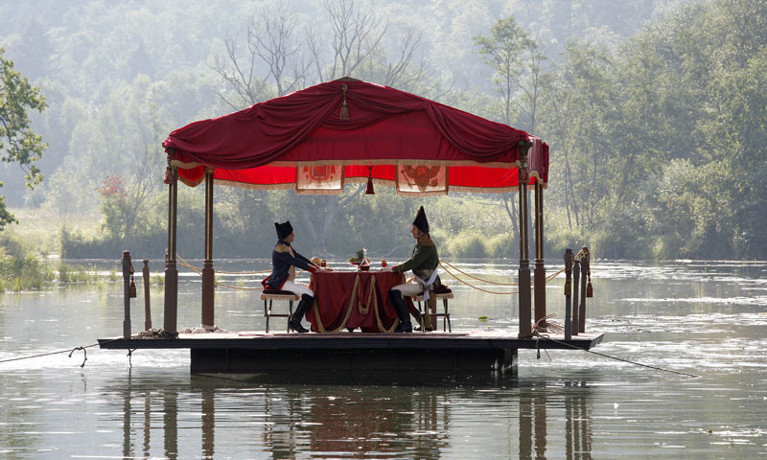
Вспомните поведение Николая Ростова в сцене любования императором Александром I после заключения Тильзитского мира.
Как это поведение характеризует Николая Ростова?
Какие черты характера, проявленные в этом эпизоде, вновь проявляются у Николая в эпилоге?

Slide 15
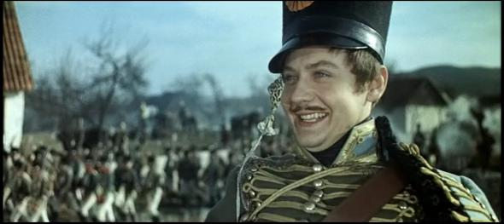
Поразмышляем!
Что составляет круг интересов Николая Ростова в эпилоге?
Является ли Николай Ростов любимым героем Л.Толстого? Почему?

Slide 16
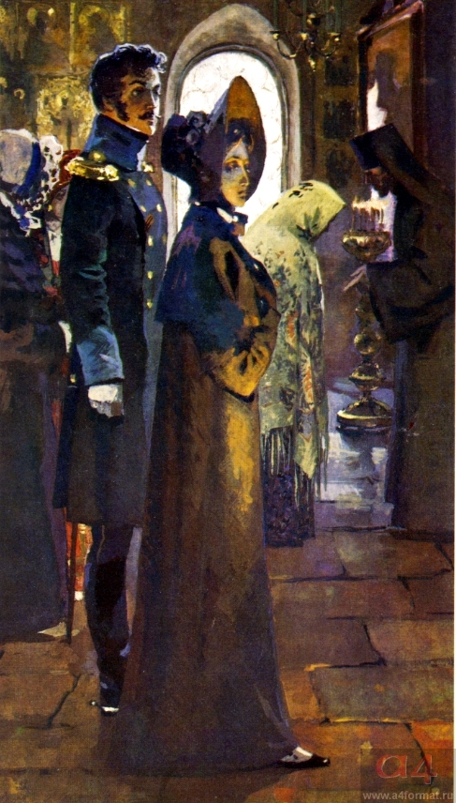
Как влияет на Николая Ростова княжна Марья?
Николай Ростов и княжна Марья в Воронеже на молебствии по случаю победы, одержанной русскими войсками (4, I, VII).
Художник А. Николаев. 1981

Slide 17
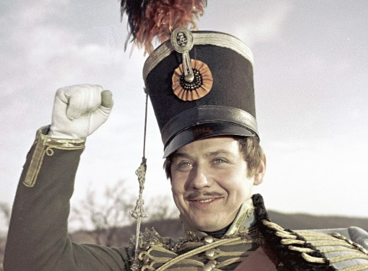
Поразмышляем!
Счастлив ли в браке Николай Ростов?

Slide 18
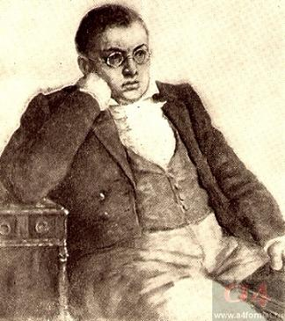
Люди, как реки.

Slide 19
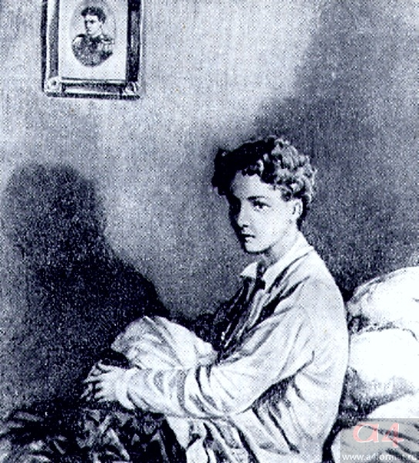
Николенька Болконский.
Художник В. Серов
В чем значение
образа Николеньки Болконского?

Slide 20
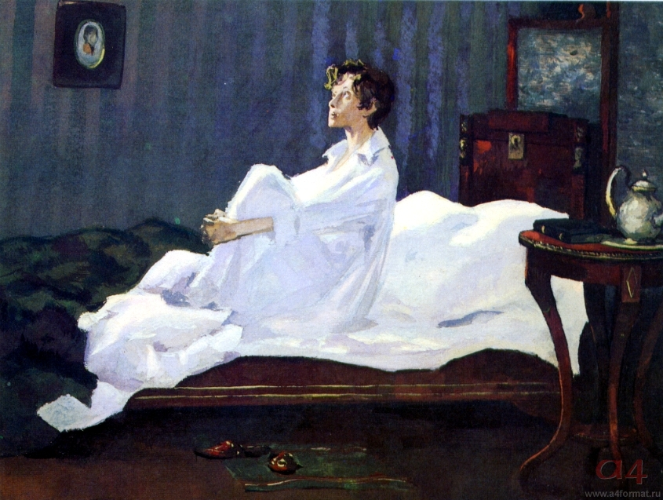
Николенька Болконский.
Художник А. Николаев. 1981

Slide 21
Философский взгляд Л.Толстого на историю
1
«Что движет миром, его историей?»
2
«Законы необходимости»
3
В жизни человека все предопределено. Фатум – неотъемлемая часть мироздания.
4
Любой человек (даже Наполеон) одинаково беспомощен перед судьбой, и поэтому все люди равны

Slide 22
Философский взгляд Л.Толстого на историю
«Как солнце и каждый атом эфира есть шар, законченный в самом себе и вместе с тем только атом недоступного человеку по огромности целого,— так и каждая личность носит в самом себе свои цели и между тем носит их для того, чтобы служить недоступным человеку целям общим... Человеку доступно только наблюдение над соответственностью жизни пчелы с другими явлениями жизни. То же с целями исторических лиц и народов».

Slide 23
Финальная фраза романа
«… в настоящем случае… необходимо отказаться от несуществующей свободы и признать неощущаемую нами зависимость».
Как вы понимаете смысл этой фразы в контексте главной идеи романа?

